Slide 1
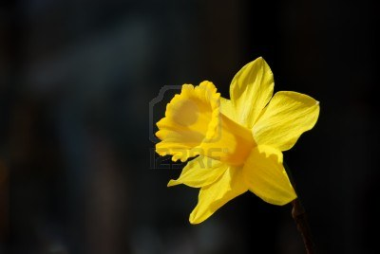
wiosna
Kacper Strzelec oraz Tomek Piechówka

Slide 2
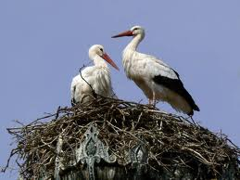
Wiosną bociany wracają do Polski.

Slide 3
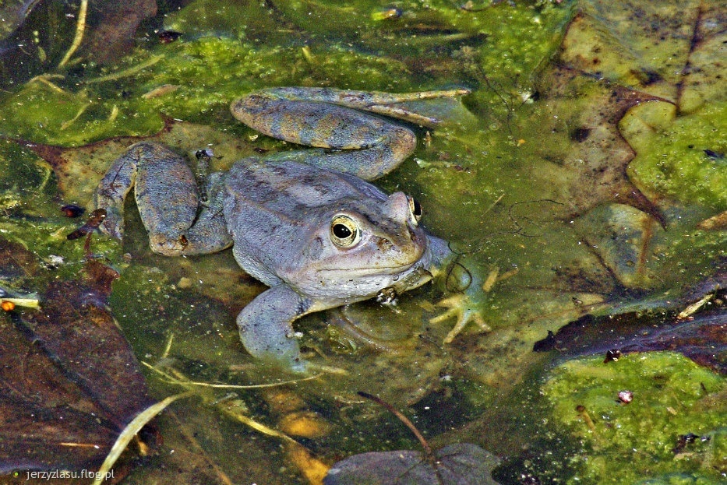
Wczesną wiosną żaby przebudzają się ze snu.

Slide 4
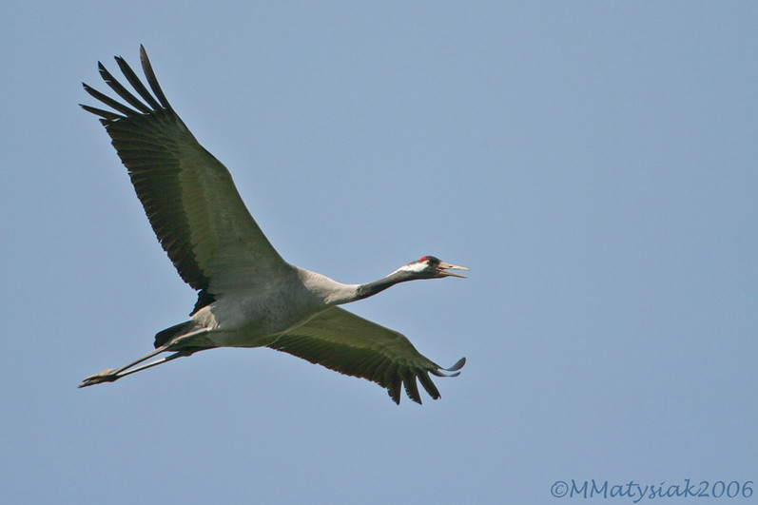
Pojawiają się żurawie.

Slide 5
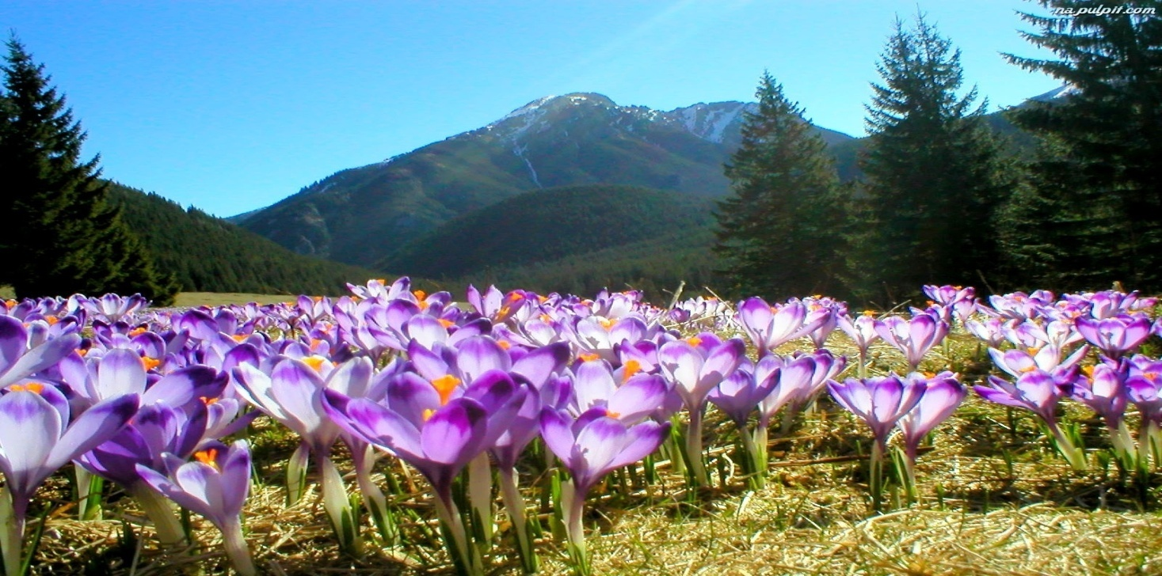
Zakwitają
krokusy.

Slide 6
Dziękujemy za uwagę

